Slide 1
ỦY BAN NHÂN DÂN QUẬN LONG BIÊN
TRƯỜNG TIỂU HỌC ÁI MỘ B
MÔN: ĐẠO ĐỨC
BÀI 4 : YÊU QUÝ BẠN BÈ (TIẾT 2)

Slide 2
Luyện tập
THẢO LUẬN NHÓM 4

Slide 3
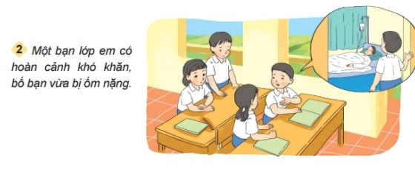
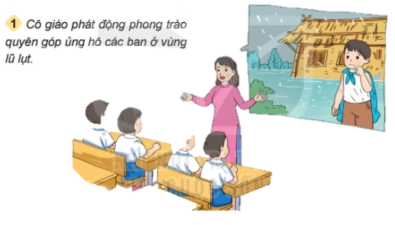
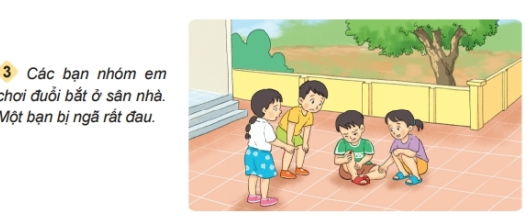
Luyện tập
Em sẽ làm gì trong các tình huống sau ?

Slide 4
Luyện tập
Nói lời chúc mừng
khi bạn có niềm vui
1
Thực hành đóng vai trong các tình huống?
2
Hỏi thăm khi bạn có
chuyện buồn

Slide 5
Vận dụng
Chia sẻ việc mình đã làm và sẽ làm để thể hiện yêu quý bạn bè
Tìm hiểu về bạn có hoàn cảnh khó khăn trong lớp hay trường mình và lên kế hoạch giúp đỡ theo mẫu sau:

Slide 6
Thông điệp
Bạn bè cùng học, cùng chơi
Buồn vui chia sẻ, ngọt bùi có nhau

Slide 7
GIÚP CHIM XÂY TỔ

Slide 8
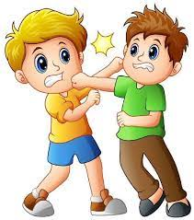
SAI
ĐÚNG

Slide 9
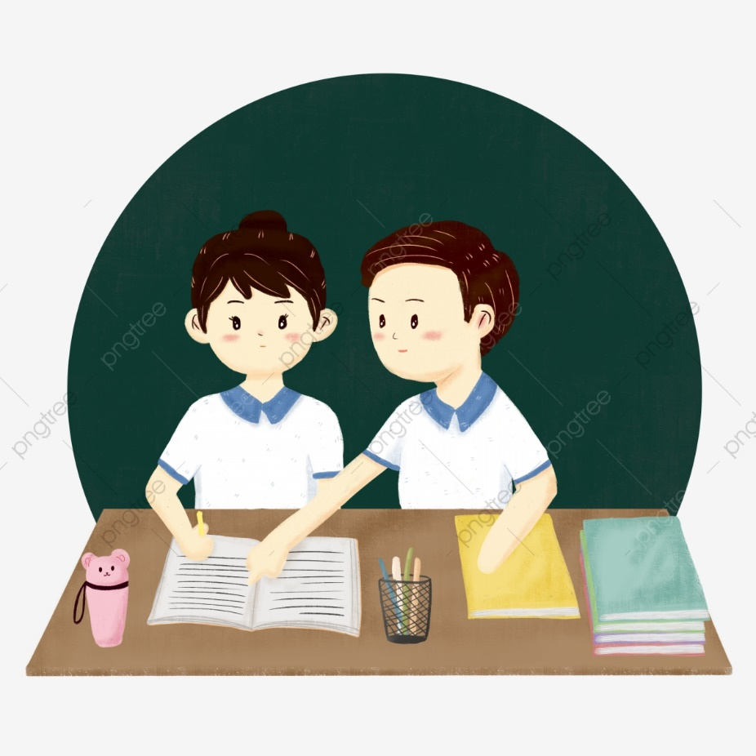
SAI
ĐÚNG

Slide 10
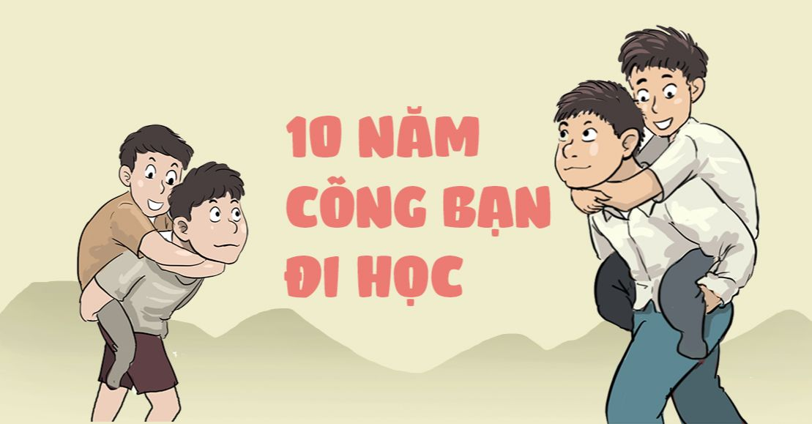
SAI
ĐÚNG

